Slide 1
第3章 数 据 库 管 理

Slide 2
本章目标:
了解系统数据库及其作用
掌握数据库文件的分类
掌握创建数据库的方法
掌握数据库的查看、修改和删除等操作

Slide 3
上节课回顾
3.1 安装SQL server 2008数据库
3.2 简单配置和登录
3.3 用两中方式创建数据库

Slide 4
3.1 SQL server 2008数据库概念
SQL Server 2008中数据库分为系统数据库和用户数据库两种类型，它们都可用来存储数据，而SQL Server 2008的系统数据库还可以用来管理系统。

Slide 5
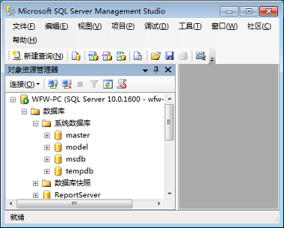
3.1.1 系统数据库
安装SQL Server 2008时系统会自动创建五个系统数据库，分别是master、model、msdb、tempdb及resource。

Slide 6
1.master数据库
master数据库是SQL Server 2008最重要的数据库，它存储了SQL Server 2008系统的所有系统级别信息。这些系统级别信息包括所有的登录信息、系统设置信息、SQL server的初始化信息和其他系统数据库及用户数据库的相关信息，这些信息都记录在master数据库的各个表中。
master数据库对SQL server系统极为重要，它一旦受到破坏，例如被用户无意删除 了数据库中的某个表，就有可能导致SQL Server系统彻底瘫痪，SQL Server将无法启动，因此用户轻易不要直接访问master数据库，更不要修改master数据库，也不要把用户数据库对象创建到master数据库中。
Notes:
从删库到跑路

Slide 7
2.model数据库
model数据库是SQL Server 2008创建用户数据库的模板。model数据库是所有用户数据库和tempdb数据厍的模板数据库，它含有master数据库所有系统表的子集，每当创建一个用户数据库时，SQL server服务器都要把model数据库的内容自动复制到新的数据库中作为新数据库的基础，这样可以大大简化数据库及其对象的创建和设置。

Slide 8
3.msdb数据库
msdb数据库是代理服务器数据库，用于存储报警
、作业及操作信息。

Slide 9
4.tempdb数据库
tempdb数据库为临时表和临时存储过程提供存储空间，所有与系统连接的用户的临时表和存储过程，以及SQL Server产生的其他临时性对象都存储于该数据库中。它属于全局资源，没有专门的权限限制。不管用户使用哪个数据库，他们所建立的所有临时表和存储过程都存储在tempdb临时数据库中。

Slide 10
5.resource数据库
resource数据库包含了SQL Server 2008中的所有系统对象，该数据库具有只读特性。

Slide 11
3.1.2 数据库文件分类
1.主要数据文件
主要数据文件（Primary Data File）包含数据库的启动信息，并指向数据库中的其他文件。主要数据文件的文件扩展名是.mdf。用户数据和对象可存储在此文件中，也可以存储在次要数据文件中。每个数据库必定有一个且只能有一个主要数据文件。

Slide 12
2.次要数据文件
次要数据文件（Secondary Data File）是可选的，由用户定义并存储用户数据。次要数据文件的文件扩展名是.ndf。通过将每个次要数据文件放在不同的磁盘驱动器上，可将数据分散到多个磁盘上。如果数据库超过了单个Windows文件的最大大小，使用次要数据文件，数据库就能继续增长。
Notes:
原因：第一个是可以提交系统的io读写效率，第二个多个文件对于数据略多的数据库来说，备份和恢复都很轻松

Slide 13
3.事务日志文件
事务日志文件（Transaction Log File）用于记录所有事务以及每个事务对数据库所做的修改。其文件扩展名为.ldf。当数据库损坏时，管理员可以使用事务日志文件恢复数据库。每一个数据库必须至少拥有一个事务日志文件，并允许拥有多个事务日志文件。
Notes:
通过日志文件。知道是谁操作了数据库，做了什么操作，这样就方便我们找到问题并解决问题

Slide 14
3.1.3 数据库文件组
数据库的文件组有两种类型：
主文件组（PRIMARY文件组）
用户定义文件组
主文件组是由系统定义的，里面包含主要数据文件和未放入其它文件组的所有次要数据文件。数据库的系统表都包含在主文件组中，每个数据库有一个主文件组。通常主文件组也是默认文件组，如果在数据库中创建对象时没有指定对象所属的文件组，对象将被分配给默认文件组即主文件组中。
Notes:
为什么利用文件组来管理呢？
这是因为我们用文件组来管理可以让我们无论数据库文件放在哪个磁盘上，都可以通过文件组找到，这样就增加了可管理性

Slide 15
3.2 创建数据库
创建数据库的过程实际上是设计数据库的名称、设计数据库所占用的存储空间、设计存放文件的过程。因此创建数据库之前，必须先确定数据库的名称、数据库的所有者，文件的初始大小、数据的增长方式、存储数据库文件的路径和数据库的属性等。
下面介绍两种创建数据库的方法:

Slide 16
3.2.1 使用SQL Server Management Studio创建数据库
【例3-1】为某高校创建一个名为“学生选课”的数据库。
具体操作步骤如下：
（1）启动SQL Server Management Studio。
（2）在“对象资源管理器”中，右键单击“数据库”，在弹出的快捷菜单中，选择“新建数据库”选项，

Slide 17
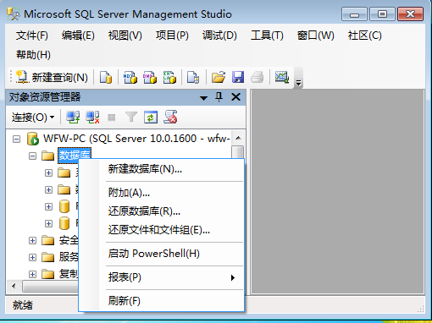

Slide 18
（3）在打开的“新建数据库”窗口中，有三个选项，分别是“常规”、“选项”和“文件组”。选中“常规”选项，在“数据库名称”文本框中输入“学生选课”作为数据库名称（4）在“数据库文件”项中，选择自动设置的“逻辑名称”为“学生选课”，“文件类型”为“行数据”，“文件组”为“PRIMARY”，“初始化大小”为3MB，“自动增长”为1MB，修改路径为“D:\data”。
（5）选择自动设置的日志文件“逻辑名称”为“学生选课_log”，“文件类型”为“日志”，如图3.3所示更改学生选课_log的自动增长设置： “初始化大小”修改为2MB，自动增长修改为“文件的增长按10%”、“增长的最大限制为5MB”；路径修改为“D:\data”。

Slide 19
（6）添加数据项“学生选课1”，更改路径“D:\data”，其他使用默认设置。
（7）选中“选项”，修改“自动收缩”为“true”（自动收缩数据和日志文件），“自动关闭”为“true”（保证当用户结束连接所有数据库的进程时数据库自动关闭，资源再变为可用资源），其他使用默认选择。
（8）“文件组”选项中使用默认选项，只有一个“PRIMARY”文件组，不增添新的文件组。

Slide 20
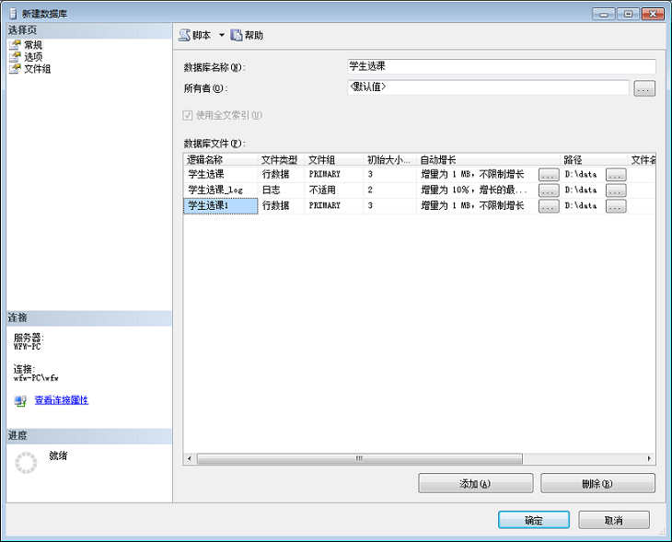
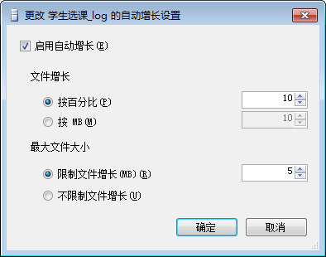
（9）单击“确定”按钮，关闭“新建数据库”窗口，完成“学生选课”数据库的创建。

Slide 21
3.2.2 使用T-SQL语句创建数据库
语法格式如下：
CREATE DATABASE database_name
[ ON
[ PRIMARY ] [ <filespec> [ ,...n ]
[ , <filegroup> [ ,...n ] ]
[ LOG ON { <filespec> [ ,...n ] } ]
]
]

Slide 22
其中，
<filespec> ::=
{(NAME = logical_file_name ,
FILENAME = { 'os_file_name' }
[ , SIZE = size ]
[ , MAXSIZE = { max_size | UNLIMITED } ]
[ , FILEGROWTH = growth_increment [ KB | MB | GB | TB | % ] ]
) [ ,...n ]}
<filegroup> ::=
{FILEGROUP filegroup_name [ DEFAULT ] <filespec> [ ,...n ]}

Slide 23
database_name：数据库名称，在服务器中必须唯一，并且符合标识符命名规则，最长为128个字符。
ON：用于定义数据库的数据文件。
PRIMARY：用于指定其后所定义的文件为主要数据文件，如果省略的话，系统将把第一个定义的文件作为主要数据文件。
LOG ON：指明事务日志文件的明确定义。
NAME：指定SQL Server系统应用数据文件或事务日志文件时使用的逻辑文件名。
FILENAME：指定数据文件或事务日志文件的操作系统文件名称和路径，即数据库文件的物理文件名。

Slide 24
SIZE：指定数据文件或事务日志文件的初始容量，默认单位为MB。SQL Server 2008中，数据文件默认大小为3 MB，事务日志文件默认大小为1 MB。
MAXSIZE：指定数据文件或事务日志文件的最大容量，默认单位为MB。如果省略MAXSIZE，或指定为UNLIMITED，则文件的容量可以不断增加，直到整个磁盘满为止。
FILEGROWTH：指定数据文件或事务日志文件每次增加容量的大小，当指定数据为0时，表示文件不增长。
FILEGROUP：用于指定用户自定义的文件组。默认文件组为主文件组“PRIMARY”。
DEFAULT：指定文件组为默认文件组

Slide 25
【例3-2】创建“SELCourse”数据库。将该数据库的数据文件存储在D:\Data下，数据文件的逻辑名称为SELCourse，文件名为SELCourse.mdf，初始大小为10MB，最大容量不限制，每次增长为10%；该数据库的日志文件，逻辑名称为SELCourse_log，文件名为SELCourse_log.ldf，初始大小为3MB，最大容量为5MB，每次增长1MB。

Slide 26
代码如下 ：
CREATE DATABASE SELCourse
ON
( NAME ='SELCourse',
FILENAME='D:\data\SELCourse.mdf',
SIZE=10MB,
MAXSIZE = UNLIMITED,
FILEGROWTH = 10%)
LOG ON
( NAME= 'SELCourse_log',
FILENAME='D:\data\ SELCourse_log.ldf',
SIZE=3MB,
MAXSIZE = 5MB,
FILEGROWTH = 1MB)

Slide 27
【例3-3】创建一个名为Student的数据库，指定数据库的数据文件位于D:\data，包含3个数据文件和1个自定义文件组FileDb。
Notes:
首先，使用多个文件分布到不同的磁盘分区(多个硬盘)能够几大提高IO性能。
其次，多个文件对于数据比较多的数据库来说，备份和恢复都会方便。
但是，多文件需要占用更多的磁盘空间，因为每个文件中都有自己的一套B树组织方式和自己的增长空间。当然也有自己的碎片。
总体来说，多个文件带来的优点是远远大于弊端的。

Slide 28
代码如下 ：
CREATE DATABASE Student
ON
( NAME = 'student1',
FILENAME = 'D:\data\ student1.MDF',
SIZE = 10,
MAXSIZE = 30,
FILEGROWTH = 5% ),
( NAME = 'student2',
FILENAME = 'D:\data\ student2.NDF',
SIZE = 10,
MAXSIZE = 30,
FILEGROWTH = 5% ),

Slide 29
FILEGROUP FileDb
( NAME= 'student3',
FILENAME = 'D:\data\ student3.NDF',
SIZE = 10,
MAXSIZE = 30,
FILEGROWTH = 5% )

Slide 30
3.3 管理数据库
数据库在使用过程中有些属性可能会发生变化，例如容量大小、数据库性能等，用户可以用自动和手工的方式对数据库进行增、删、改、数据库收缩、数据库属性的修改等有效的管理。

Slide 31
3.3.1 选择数据库
打开或切换数据库的命令格式：
USE database_name
【例3-4】打开数据库“学生选课”
USE 学生选课

Slide 32
3.3.2 查看数据库
1.SQL Server Management Studio查看数据库信息
如查看数据库“学生选课”的属性，可以右击该数据库名，在弹出的菜单中选择“属性”命令，这是弹出“数据库属性—学生选课”对话框，在选择页中“常规”选项卡里，可看到数据库的基本信息；在“文件”选项卡里，可看到数据库的文件信息，如图3.4所示；在其他选项卡里，可以查看数据库的其他信息。

Slide 33
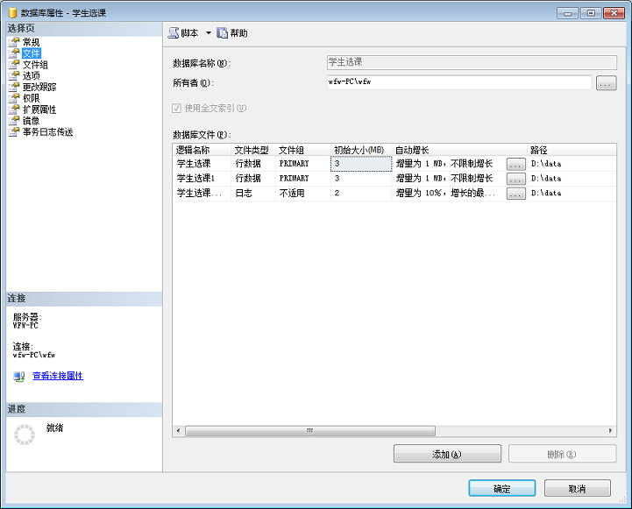

Slide 34
2.使用sp_helpdb查看数据库信息
基本语法格式
sp_helpdb [数据库名]
【例3-4】查看当前服务器上数据库“学生选课”数据库的信息。
sp_helpdb 学生选课

Slide 35
3.3.3 修改数据库
1.在 SQL Server Management Studio中修改数据库
例【 3-6】在SQL Server Management Studio中完成对“学生选课”数据库修改
步骤如下：
（1）启动SQL Server Management Studio，展开数据库结点。
（2）右键单击“学生选课”，选择“属性”如图

Slide 37
2.用 ALTER BATABASE 语句修改数据库
ALTER DATABASE database_name
{ ADD FILE < filespec > [ ,...n ]
[ TO FILEGROUP filegroup_name ]
| ADD LOG FILE < filespec > [ ,...n ]
| REMOVE FILE logical_file_name
| ADD FILEGROUP filegroup_name
| REMOVE FILEGROUP filegroup_name
| MODIFY FILE < filespec >
语法格式如下

Slide 38
| MODIFY NAME = new_dbname
| MODIFY FILEGROUP filegroup_name
{ <filegroup_updatability_option>
| DEFAULT
| NAME = new_filegroup_name
}

Slide 39
【例3-7】“学生选课”数据库经过一段时间的使用后，随着数据量的不断增大，将引起数据库空间不足。现增加一个数据文件存储在“D:\DATA”路径下，数据文件的逻辑名为“学生选课2”，初始大小为20MB，增量为10MB

Slide 40
代码：
ALTER DATABASE 学生选课
ADD FILE
(NAME ='学生选课2',
FILENAME = 'D:\DATA\学生选课2.NDF',
SIZE=20MB,
MAXSIZE=1GB,
FILEGROWTH=10MB )

Slide 41
【例3-8】将数据库“学生选课”重命名为“XSXK”。
【例3-8】将数据库“学生选课”重命名为“XSXK”。
代码：
ALTER DATABASE 学生选课
MODIFY NAME=XSXK
代码：
ALTER DATABASE 学生选课
MODIFY NAME=XSXK

Slide 42
3.3.4 收缩数据库
（1）在SQL Server Management Studio中修改
在SQL Server Management Studio的“对象资源管理器”窗口选择数据库“学生选课”，右击，依次选择“任务”→“收缩”→“文件”命令，打开“收缩文件”对话框，如图3.5所示。在“收缩文件”对话框中，确定“文件类型”、“文件组”、“文件名”、“位置”。完成按钮。就把数据库“学生选课”设置为自动收缩数据库了。

Slide 43
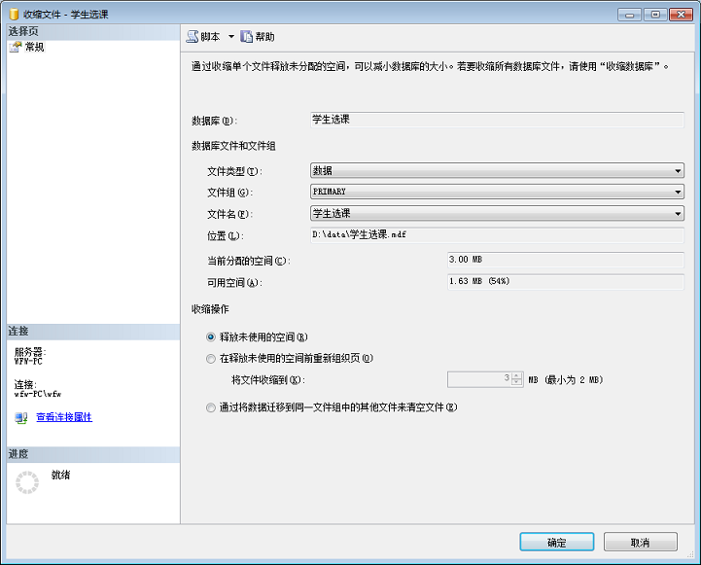

Slide 44
（2）在ALTER DATABASE语句中，设置AUTO_SHRINK收缩数据库
语法格式如下：
ALTER DATABASE database_name SET AUTO_SHRINK ON

Slide 45
（3）使用 DBCC SHRINKDATABASE语句实现用户数据库收缩
DBCC SHRINKDATABASE语法格式如下：
DBCC SHRINKDATABASE(database_name,target_percent)

Slide 46
【例3-10】收缩数据库“学生选课”大小，使得数据库中的文件有20％可用空间。
【例3-10】收缩数据库“学生选课”大小，使得数据库中的文件有20％可用空间。
DBCC SHRINKDATABASE (学生选课,20)
DBCC SHRINKDATABASE (学生选课,20)

Slide 47
（4）使用 DBCC SHRINKFILE语句可以实现收缩指定数据文件
DBCC SHRINKFILE语法格式如下：
DBCC SHRINKFILE（file_name,target_size）

Slide 48
【例3-11】将数据库“学生选课”中名为“学生选课2”数据文件收缩到17MB。
【例3-11】将数据库“学生选课”中名为“学生选课2”数据文件收缩到17MB。
DBCC SHRINKFILE（学生选课2，17）
DBCC SHRINKFILE（学生选课2，17）

Slide 49
3.3.5 删除数据库
删除数据库的语法格式如下
DROP DATABASE database_name
其中database_name是要删除的数据库名。
例如要删除数据库“TEST”，可用的命令：
DROP DTATBASE TEST

Slide 50
3.3.6分离与附加数据库
1.利用SQL Server Management Studio分离与附加用户数据库
在SQL Server Management Studio的“对象资源管理器”窗口中选择要分离的数据库，右击选择“任务”→“分离”命令，如图，打开“分离数据库”对话框在“分离数据库”对话框中，“要分离的数据库”列表框中的“数据库名称”栏中显示了所选数据库的名称。如果有用户和该数据库连接，可以选中“删除连接”选项。
设置完毕后，单击“确定”按钮。

Slide 51
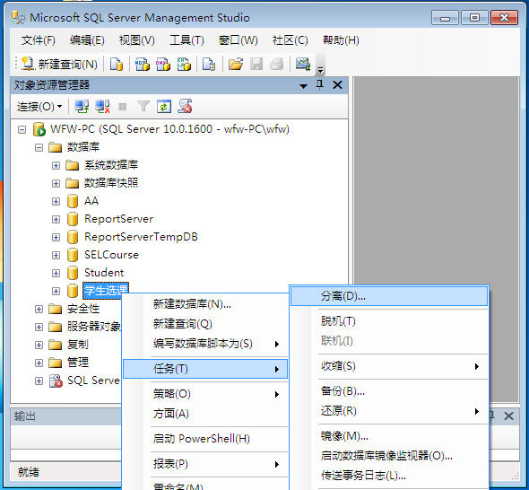

Slide 52
（2）附加用户数据库
在SQL Server Management Studio的“对象资源管理器”窗口中选择数据库实例下的“数据库”项，右击选择“附加”命令，打开“附加数据库”对话框。
在“附加数据库”对话框中，单击“添加”按钮，打开“定位数据库文件”对话框。
在“定位数据库文件”对话框中，选择数据库文件所在的磁盘驱动器并展开目录树定位到数据库的.mdf文件。选中该文件，单击“确定”按钮。附加数据库成功完成后，就可以在SQL Server Management Studio的控制台目录窗口中，展开“数据库”，用户就可以看到新附加的数据库了

Slide 53
2.利用系统存储过程分离与附加用户数据库
语句格式：
sp_detach_db
[@dbname= ] ‘database_name’
[ ,[@skipchecks = ] ‘skipchecks’]
[ ,[@keepfulltextindexfile = ] ‘KeepFulltextindexFile’

Slide 54
【例3-12】分离用户数据库SELCourse 。
EXEC sp_detach_db @dbname = ‘SELCourse’
GO

Slide 55
（2）使用系统存储过程sp_attach_db来执行附加用户数据库的操作。
语句格式：
sp_attach_db
[@dbname =] ’dbname’,
[@filename1=]’filename_n’[,…,16]

Slide 56
本章小结
数据库是SQL Server 2008的核心。数据库的概念，SQL Server 2008中的系统数据库及其作用，
SQL Server 2008中文件与文件组，数据空间的分配。规划数据库应该考虑的问题是：数据库名称、数据库所有者，数据文件和事务日志文件的逻辑名、物理名、初始大小、增长方式和最大容量。
使用SQL Server Management Studio和T-SQL创建数据库，在创建过程中各选项的配置。

Slide 57
数据库是SQL Server 2008的核心。数据库的概念，SQL Server 2008中的系统数据库及其作用，
SQL Server 2008中文件与文件组，数据空间的分配。规划数据库应该考虑的问题是：数据库名称、数据库所有者，数据文件和事务日志文件的逻辑名、物理名、初始大小、增长方式和最大容量。
使用SQL Server Management Studio和T-SQL创建数据库，在创建过程中各选项的配置。

